Slide 1
Болотное:
прошлое и настоящее

Slide 2
Дорогой друг!
Мы предлагаем тебе погрузиться в мир интересной и познавательной игры
«Болотное:прошлое и настоящее».
«Болотное:прошлое и настоящее» — это разновидность игр мемо.
Интересная игра с картинками в виде
достопримечательностей небольшого сибирского города Болотное.
Мемо игра по поиску карточек с изображением знаковых мест нашего города
в прошлом и настоящем.
Пройдя по гиперссылкам ты можешь познакомиться с историей города,
с его архитектурными и скульптурными памятниками.
Особенность игры в том, что успех зависит не от удачи,
а от способностей и стараний игроков.
Учим достопримечательности Болотного,
при этом развиваем память.

Slide 3
Поклонный крест
Вокзал
На месте этого дома находится ДК им. Кирова
Танцплощадка
ДК им. С.М. Кирова
Трехсвятительская церковь
Педколледж
Вокзал
Парк железнодорожников
Педколледж
храм Архангела Михаила
Библиотека

Slide 4
гранитный камень
Памятник Ямщику
Храм Серафима Саровского
Фонтан
Аллея Героев
Памятник, погибшим в годы Великой Отечественной войны
Аллея Героев
Школа № 21
памятник Владимиру Ильичу Ленину
Храм Серафима Саровского
Школа № 23 (21)
Фонтан

Slide 5
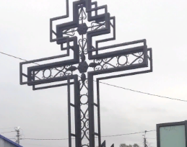
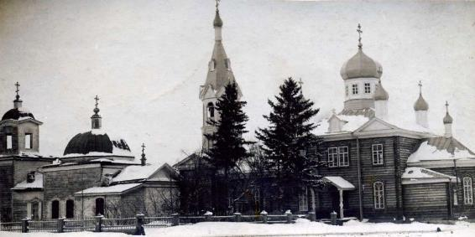
Поклонный крест. Каждый из нас, хоть раз видел большие деревянные кресты вдоль дорог, на въезде в город. Место, где находится крест удивительно по своей исторической значимости. Когда-то это был центр деревни Болотнинской, которая была основана согласно Указу от 10 февраля 1815 года, из Канцелярии Колывано-Воскресенских горных заводов.
Ранее на этом месте находилась Болотнинская Трехсвятительская церковь, затем первая Болотнинская Свято-Никольская церковь. С конца сороковых в храме размещался кинотеатр «Победа». В 1952 году здание Болотнинской церкви на улице Московская сгорело. По воспоминаниям свидетелей здание не удалось потушить сразу, после пожара оно тлело еще два дня.
Деревянный поклонный крест был установлен 22 мая 1998 года. Летом 2021 года в ходе работ по благоустройству, построили новое бетонное основание объекта, установили новый металлический крест.

Slide 6
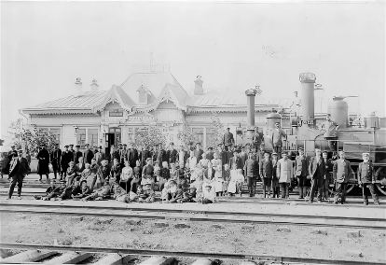
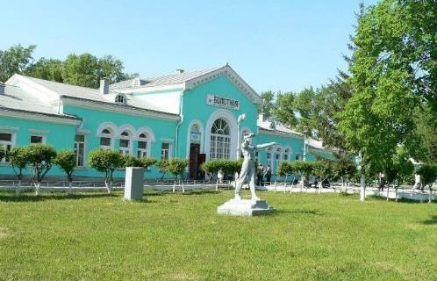
Любой большой город начинается с вокзала. Болотное не исключение. Именно вокзал - это тот единственный встречающий, который ждет гостей города и днем, и ночью. Наш вокзал - почетный старец. Построен в 1896 году. Первый вокзал был деревянный, одноэтажный, не особенно большой. Здесь были павильоны с залами ожидания и билетными кассами. На вокзале всегда находилось много людей с самодельными чемоданами, мешками с пожитками, с малыми детьми.
В 50-е годы ХХ столетия в Болотном возвели здание вокзала из кирпича, а деревянное разобрали и из еще крепких бревен построили детскую библиотеку. Вокзал – лицо станции, парадное крыльцо нашего города. Идет время, его не остановить, а вокзал остаётся молчаливым свидетелем истории. В 1912 году на станции Болотная был введен 2-й путь железной дороги, и это значительно увеличило ее пропускную способность.

Slide 7
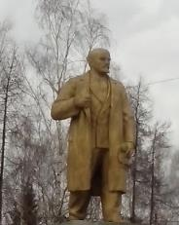
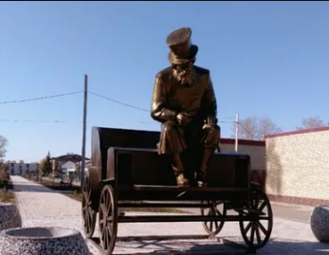
В 1946 году в центре Болотного был установлен памятник Владимиру Ильичу Ленину. На строительство памятника были выделены деньги - около 9000 рублей. Однако этих средств оказалось недостаточно, и неравнодушные жители района внесли свой посильный вклад в изготовление памятника. Как вспоминают наши земляки, раньше возле памятника устраивались различные митинги, линейки. Здесь же проходило торжественное посвящение в пионеры, вступление в ряды комсомола. Ну и конечно, в те годы у молодоженов была традиция: сразу после регистрации фотографироваться на фоне памятника.
Сейчас памятник В.И. Ленину перенесли. На его месте установили Памятник Ямщику. Ведь Болотное возникло как ямщицкая станция на Московско-Сибирском тракте. Здесь происходила смена лошадей и обмен почтой. Большая часть населения содержала постоялые дворы, занималась ямщиной, выпечкой хлеба для проезжих и других работ, связанными с обслуживанием движения по тракту. В те времена, поездки длились по несколько дней, и путешественники ночевали на постоялых дворах.
Герой памятника изображен как раз после долгого пути. Его лицо выражает суровость и усталость. Памятник ямщику - напоминание об истории и происхождении Болотного. И грустинка извозчика вполне оправдана: в прошлое не вернуться. Зато будущее стало явью, и давние планы осуществились.

Slide 8
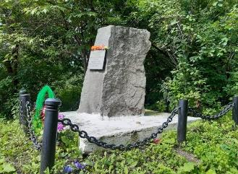
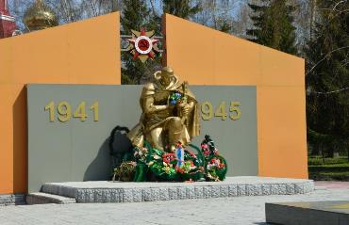
В 1980 году было решено увековечить Память нашим погибшим землякам и установить памятник болотнинцам в парке, расположенном в центре города, между улицами Кирова-Ленина-Комарова-Советская. Парк был заложен в г. Болотнинскими комсомольцами в честь Дня Победы. 9 мая 1980 года в парке Болотного состоялся митинг и на месте будущего памятника был заложен большой гранитный камень. В 1985 году памятник был перенесен и установлен на старом городском кладбище.
9 мая 2014 года торжественно открыт новый памятник. Из Болотнинского района ушло на фронт 8916 человек, а не вернулось 4618 человек. Этот монумент непрестанное напоминание о героическом прошлом наших соотечественников. Здесь увековечены имена людей, чья солдатская доблесть и лучшие человеческие качества стали вечным примером для многих поколений земляков.

Slide 9
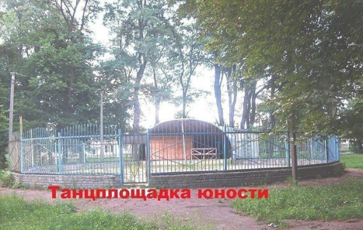
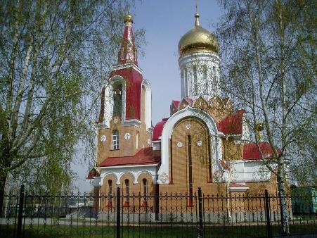
Замечательные 70 – 90 года, в выходной, по пятницам, субботам и воскресениям, молодые люди бежали в парк, на танцплощадки. На Болотнинской танцплощадке, царила особая атмосфера, и большинство жителей до сих пор помнят те, ни с чем не сравнимые, вечера, пролетевшей молодости. В начале 2000-х было принято решение на месте танцплощадки построить храм Михаила Архангела.
4 июля 2008 года в Болотном был открыт храм Архангела Михаила, в котором утром прошла первая служба. Это первый канонический собор Болотного. Новый собор возвели рекордно быстро - за год и один месяц. Строители работали без выходных, от зари до зари, частенько помогали и местные жители. Новый храм во имя Архангела Михаила в городе Болотное освятил архиепископ Новосибирский и Бердский Тихон 21 ноября 2008 года.

Slide 10
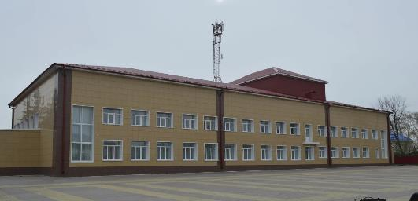
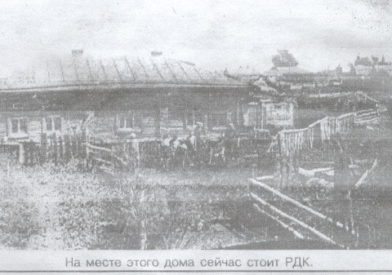
В 1980 году для Дома культуры имени Кирова было построено новое здание, расположенное в самом центре города.
Сегодня в районном Доме культуры работают 22 клубных формирования — любительские объединения и кружки самодеятельного народного творчества для всех возрастных категорий населения.
До 80-х годов 20 века на месте Дома культуры им. С.Кирова располагался старый деревянный дом, построенный в конце 19 века.

Slide 11
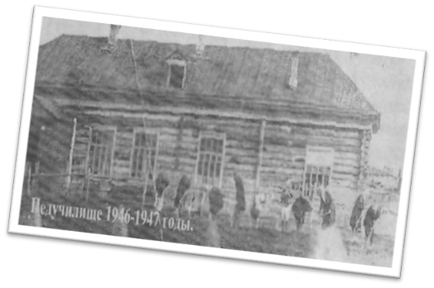
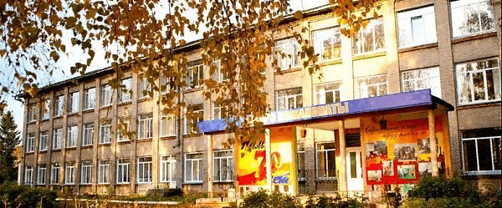
Все началось в 1944 году. Время трудное, военное, но даже в этот сложный для Родины период, государство задумывалось о том, кто будет обучать нового гражданина. На ул. Западной на берегу водохранилища деревянное здание стало первым домом Болотнинского педагогического училища.
Во 2-й половине 20 века педучилище переезжает из деревянного здания на горке в кирпичное. Здесь начинается новая веха истории училища, но традиции и обычаи не забыты. Каждый, кто заходит в стены училища, погружается в яркий и интересный процесс творчества, созидания и мастерства.

Slide 12
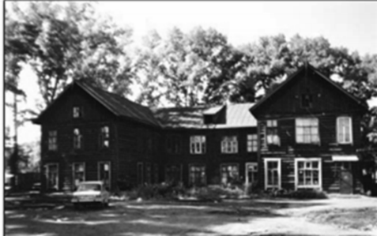
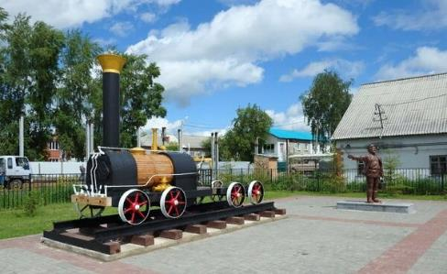
В 1930 году в Болотном открылась школа №21 на улице 50 лет Октября. Она называлась фабрично-заводская девятилетка, позже стала десятилетней. Затем здесь расположилась библиотека. Сейчас на этом месте построили сквер железнодорожников.
Место для строительства сквера выбрано не случайно – новый парк отдыха расположился рядом с вокзалом. Железная дорога сыграла большую роль в развитии Болотного. 120 лет назад через станцию Болотная прошел первый паровоз. То, как установлена статуя, тоже неслучайно.
Дежурный как будто смотрит на проходящий с запада, уходящий дальше, в глубину Сибири, поезд.

Slide 13
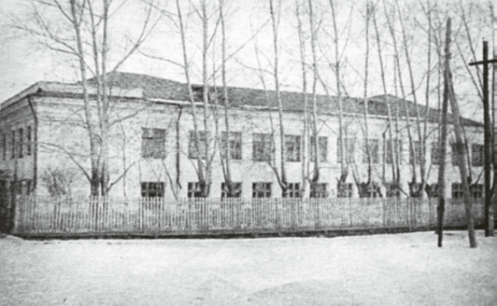
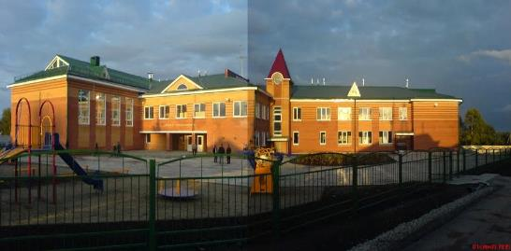
В 1934 году Управление Томской железной дороги приняло решение строить в залинейной части города Болотного новую железнодорожную школу. Строительство велось быстрыми темпами, и уже осенью 1936 года было построено новое двухэтажное здание на 400 посадочных мест. Здание побелили, поэтому долгое время 23-ю называли «белой» школой. В ноябре 1936 года железнодорожная средняя школа № 23 открыла двери для своих учеников.
После войны номера школ поменялись - школа №23 стала школой №21 и обрела свое нынешнее здание в залинейной части нашего города. Школа продолжает учить, воспитывать своих учеников. С честью сохраняет традиции, сложившиеся за долгие годы.

Slide 14
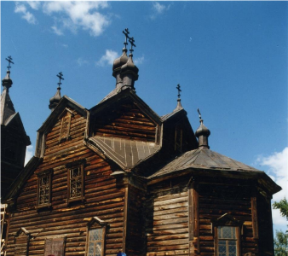
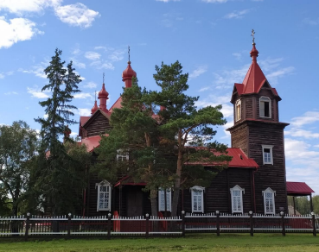
Церковь преподобного Серафима Саровского — православный храм в селе Турнаево Болотнинского района Новосибирской области. Первый в Сибири храм, освящённый во имя преподобного Серафима Саровского. Строительство храма началось в 1912 году приглашённой из Перми артелью мастеров. В 1914 году храм был освящён. Храм был закрыт по распоряжению Новосибирского облисполкома от 9 апреля 1940 года. Здание использовалось как зернохранилище, а затем как клуб. Работы по восстановлению храма начались с 2000 года. По данным экспертов разрушение церкви составляло более 50%
Храм рассчитан на 700 молящихся. Длина храма 35 метров, ширина — 15 метров. Высота до креста центрального купола — 29 метров. Высота колокольни — 32 метра. Сруб церкви сложен из — 50 венцов, колокольня из 64. Храм венчают 7 крестов, опирающихся на маковки.

Slide 15
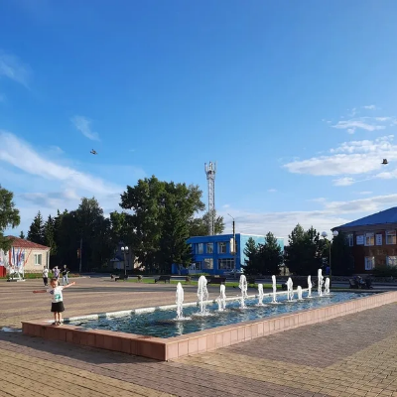
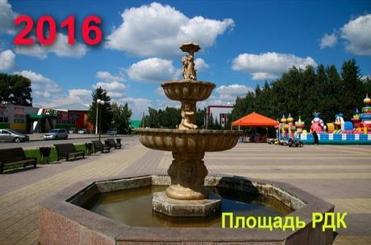
Центральную городскую площадь близ РДК им. Кирова фонтан украшал и раньше – небольших размеров, с круглой чашей. За несколько лет он не только морально устарел, но и попросту вышел из строя. Поэтому было принято решение демонтировать старую конструкцию и на ее месте построить современную.
Строили меньше двух месяцев. Успели к празднованию 95-летнего юбилея Болотнинского района, где и состоялось торжественное открытие нового фонтана.

Slide 16
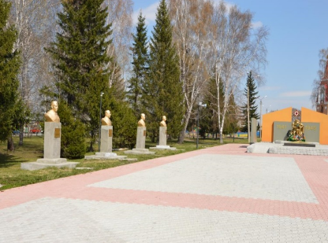
Аллея Героев, появившаяся в Болотнинском городском парке в 1987 году, была задумана в 1985 году как продолжение ансамбля Мемориала в честь погибших воинов-болотнинцев.
В 2017 году старые бюсты и постаменты девяти болотнинцев - Героев Советского Союза на Аллее Героев были убраны, на их месте были установлены новые.

